Slide 1
Introducción a la Ciencia Ambiental
Semestre 2022-2
Profesor Ismael Minjárez

Slide 2

Que es plástico?
Sustancia artificial compuesta de polímeros de hidrocarburos, que puede ser moldeada cuando es blanda en diferentes formas y tiene dstintos usos.
Notes:
Ask students to work with a partner to try to define what is plastic. It may be useful to have a wide variety of plastic products available or pointed out such as a water bottle, pen, chair, bag, computer etc
Share answers before revealing the dictionary definition.

Slide 3
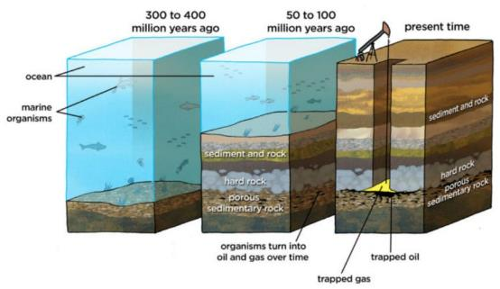
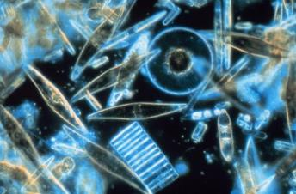
De donde viene el plástico?
Derivado de materiales de la naturaleza como: gas natural, petróleo, carbon, minerales y plantas
Marine plankton
Notes:
Contrary to popular belief oil isn’t made from decomposed dinosaurs! In fact it was the smallest organisms and plants that created fossil fuels.
Oil formed from the remains of marine plants and animals that lived millions of years ago, even before the dinosaurs. The microscopic organisms (mostly plankton as seen in the image above) fell to the bottom of the sea and were squashed which removed the oxygen. Over millions of years layers of sand and silt piled on top and this pressure and heat changed the sludge into crude oil and natural gas.
Images © Creative Commons

Slide 4
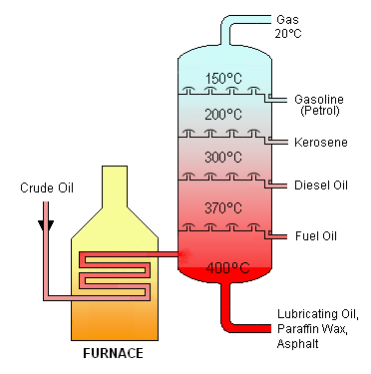
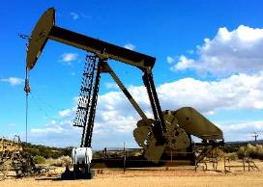
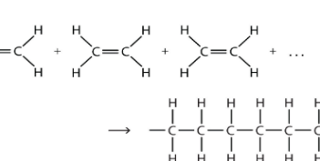
Como se crea al plástico?
Estos materiales naturales pasan por una serie de procesos artificiales para crear plástico
Extración
Refinamiento
Polimerización.
El petróleo extraído es refinado para obtener gasolina y aceites.
Las moléculas de hidrocarburos se unen en cadenas para formar polímeros. Los polímeros son los plásticos
Extracción de la naturaleza.
Notes:
Plastics are derived from natural, organic materials such as cellulose, coal, natural gas, salt and crude oil. This slide focuses on crude oil and simplifies the process for a brief explanation.
1) Extraction of oil. This can be from under the ocean floor, frozen land or desert. The average Texan oil well is 900 feet deeper than the Grand Canyon. The world’s deepest oil well - Sakhalin-I in Russia - reaches an incredible 40,604 feet. That’s 7.7 miles or 15 times the height of the world’s tallest building the Burj Khalifa in Dubai.
2) Crude oil needs to be processed before it can be used. First the oil is heated at the bottom of a column which causes it to vaporise. The vapours rise and separate into different molecules of different weights and the heaviest molecules remain at the bottom. At different heights there are different collecting trays to give different end products. Finally it is cleaned up to reduce the amount of corrosives or pollutants.
3) Polymerisation changes hydrocarbon molecules (monomers) so that they all link together in a chain. A bit like a bicycle chain made up of lots of links. When 1000's of monomers are linked together this is called 'Polymerisation' - the compounds formed are called Polymers - and plastic is the common name for Polymers!
Refinement image © Theresa Knott on Wikipedia

Slide 5
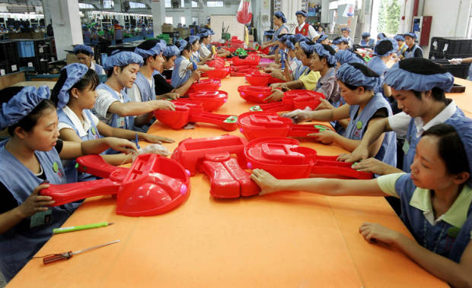
Breve historia del plástico
Inventada en el siglo XIX como un reemplazo de sustancias naturales como el marfil, caucho y goma. Originalmente concebido como un sustituto de estos declinantes recursos naturales.
Para 1930 el uso del plástico probó se extremadamente eficiente: se generaban hasta 30 veces más productos que con los materiales naturales en el mismo tiempo.

Slide 6
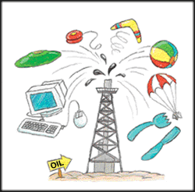
Transformación de petróleo en plástico
8 % de la producción

Slide 7
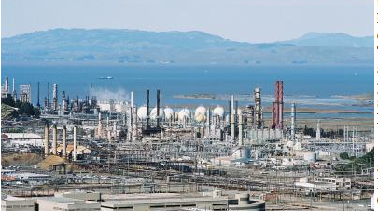
El petróleo es extraído de pozos y transportado a refinerías
2. El petróleo y el gas natural es refinado como gasolina, diesel, etano, propano, y cientos de otros productos petroquímicos

Slide 8
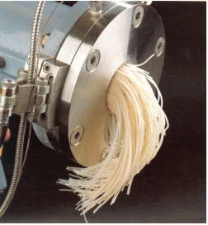
3. El etano y el propano es tranformado por cracking en propileno y etileno, por medio de altas temperaturas.
4. En un reactor el etileno y el propileno, en presencia d eun catalizador, se combinan para formar polímeros en forma de filamentos.
5. Los filamentos se combinan con aditivos en una mezcaldora.
6. Los polímeros pasan por un porceso de extrusion donde son moldeados.
where it is melted.

Slide 9
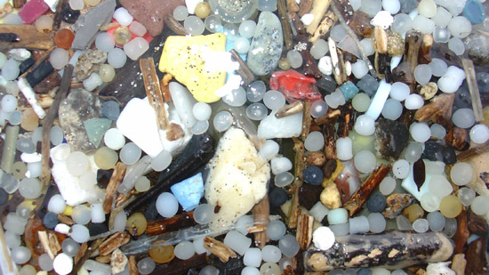
7.El plástico es convertido en pequeños pelets
8. Estos son enviados a los consumidores.

Slide 10
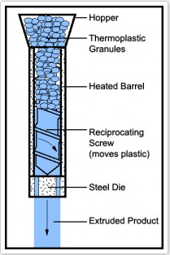
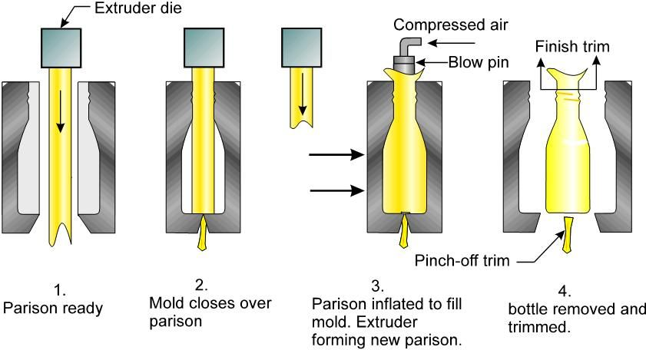
9. Los consumidores manufactiran productos de plastic por medio de procesos tales como extrusion, modeadopor inyección, calentamiento en moldes, entre otros.

Slide 11
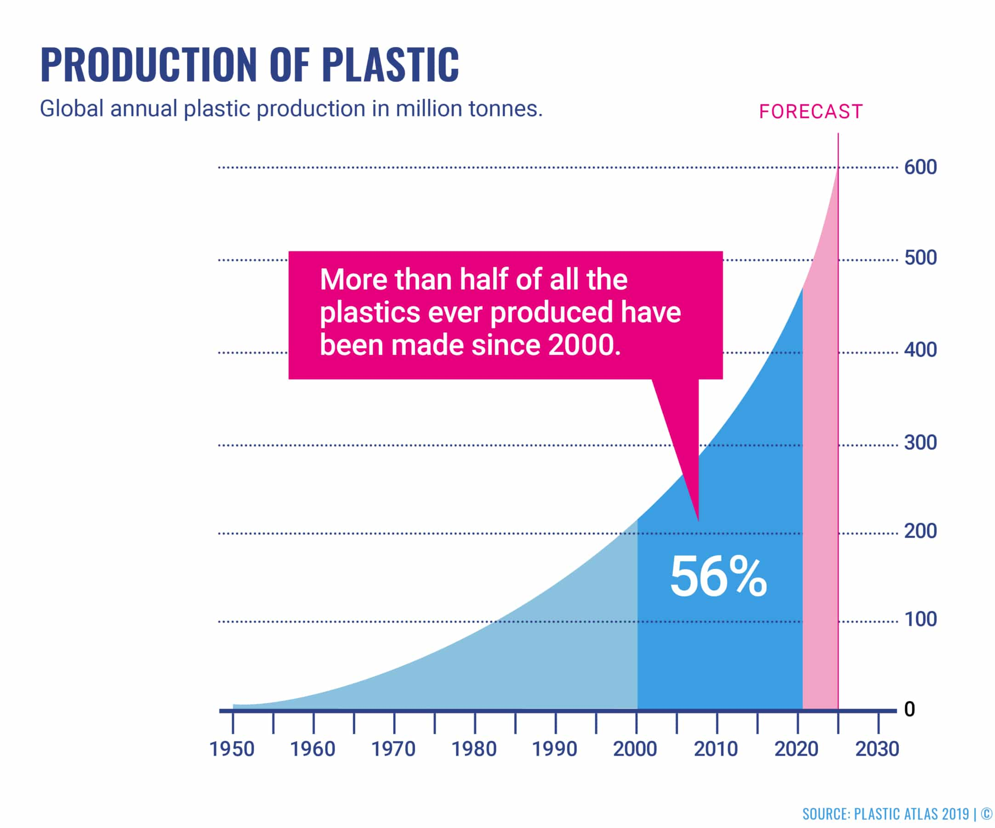

Slide 12
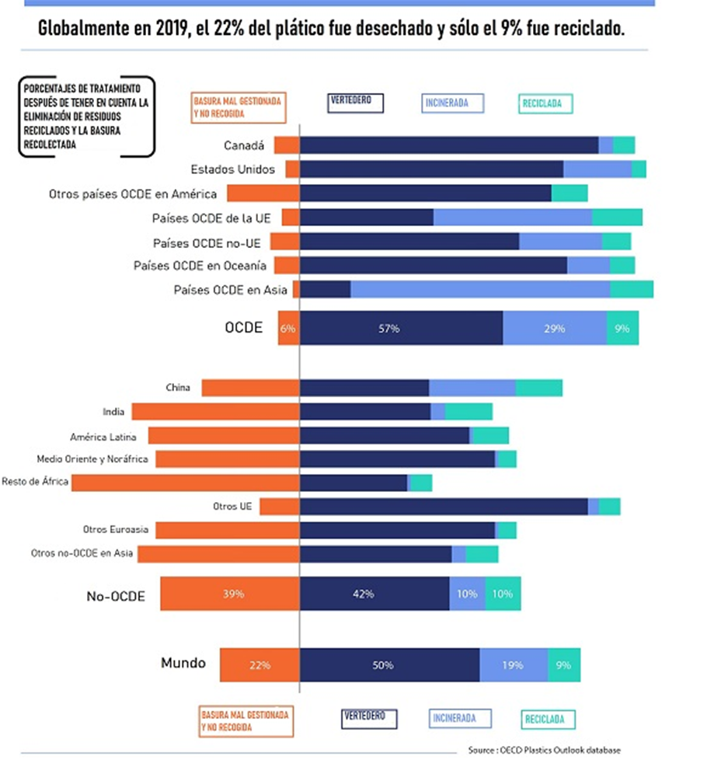

Slide 13
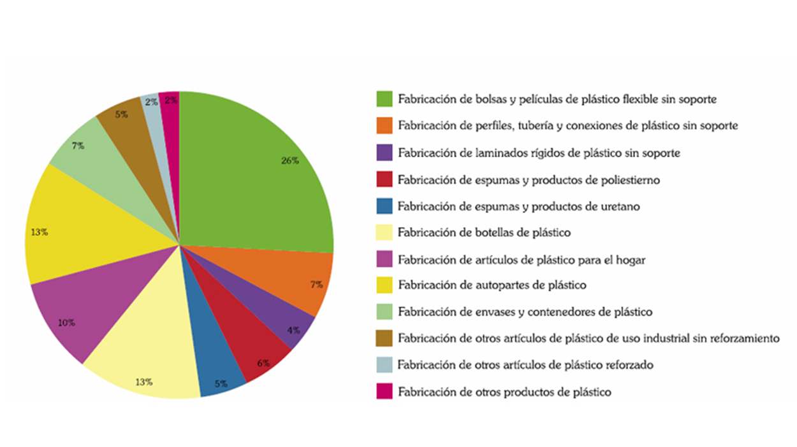
Usos de Plástico

Slide 14
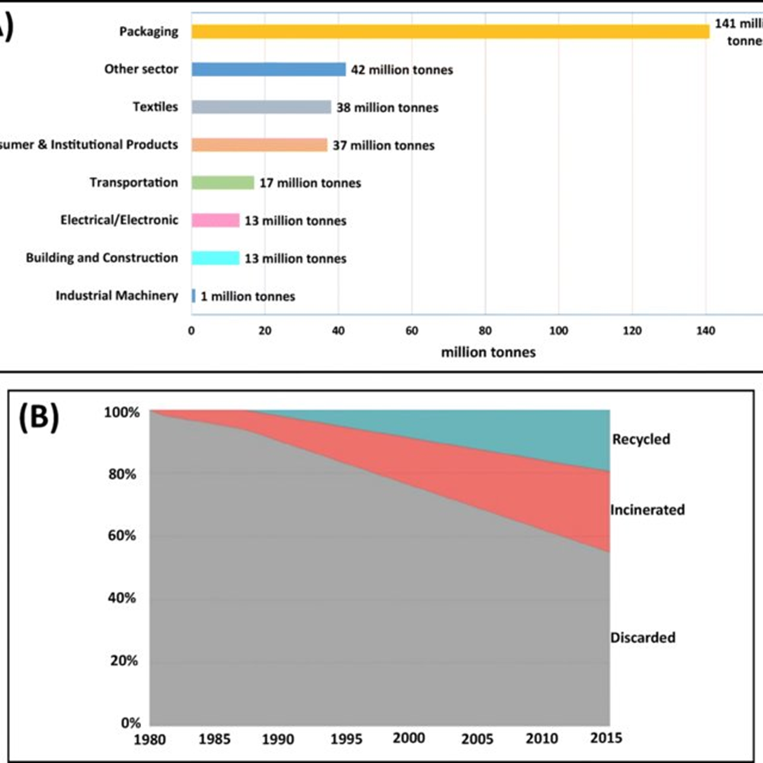

Slide 15
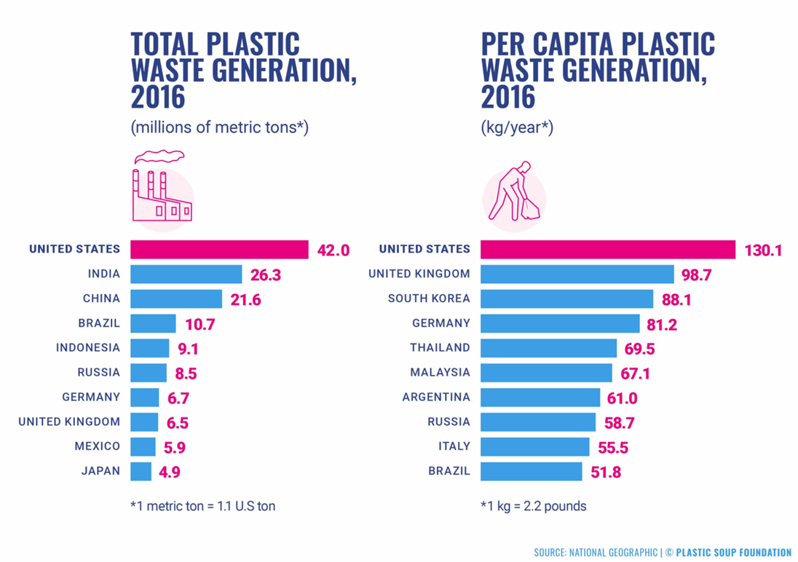
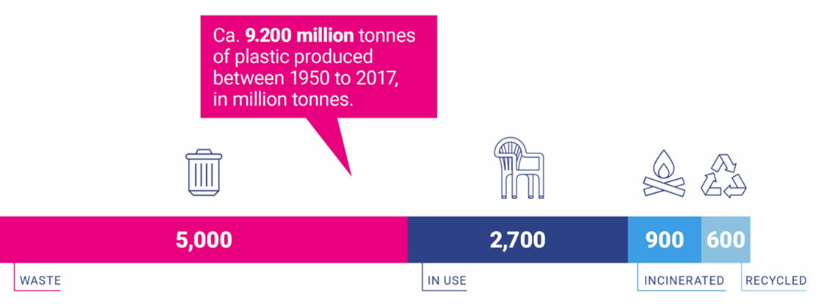
Producción de basura plástica

Slide 16
Cualquier cosa puede hacerse con plásticos
utensils
cups
joyería
computers
empaques
Plumas
Botes de detergente
Biberones
Bancos
Coffee cup lids
6-pack conectores
Botellas de agua
bags
silly putty
Cell phones
tables
Sillas de fibra de vidrio
Pañales
Medias
Marcadores
Botes de basura
Cañas de pescar
platos
Escritorios
tupperware
Ventanas
copas
Guantes de medico

Slide 17
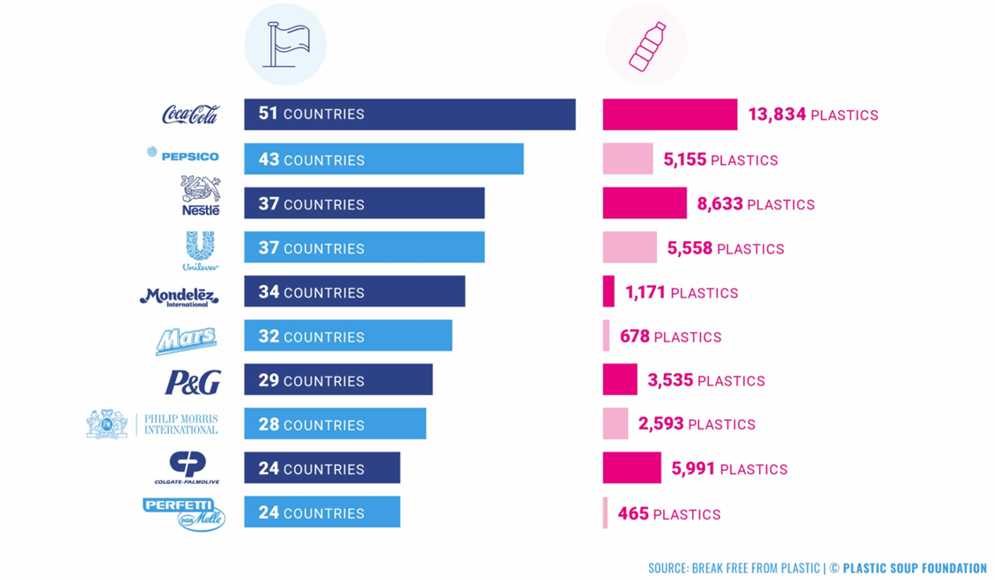
Los peores contaminadores

Slide 18
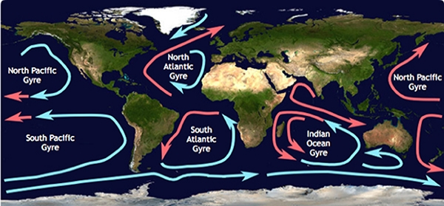
Donde se acumula el plástico en el océano?
Hay 5 giros mayores de Corrientes en el océano. Basura plástica y otros tipos pueden viajar por Corrientes y se acumulan en estos giros.
© NOAA
Notes:
The pacific garbage patch is a commonly used name for the North Pacific Gyre. Many people also believe you can see it from space. This is not true, in fact most of the waste is suspended in the water, rather than floating on the top.

Slide 19
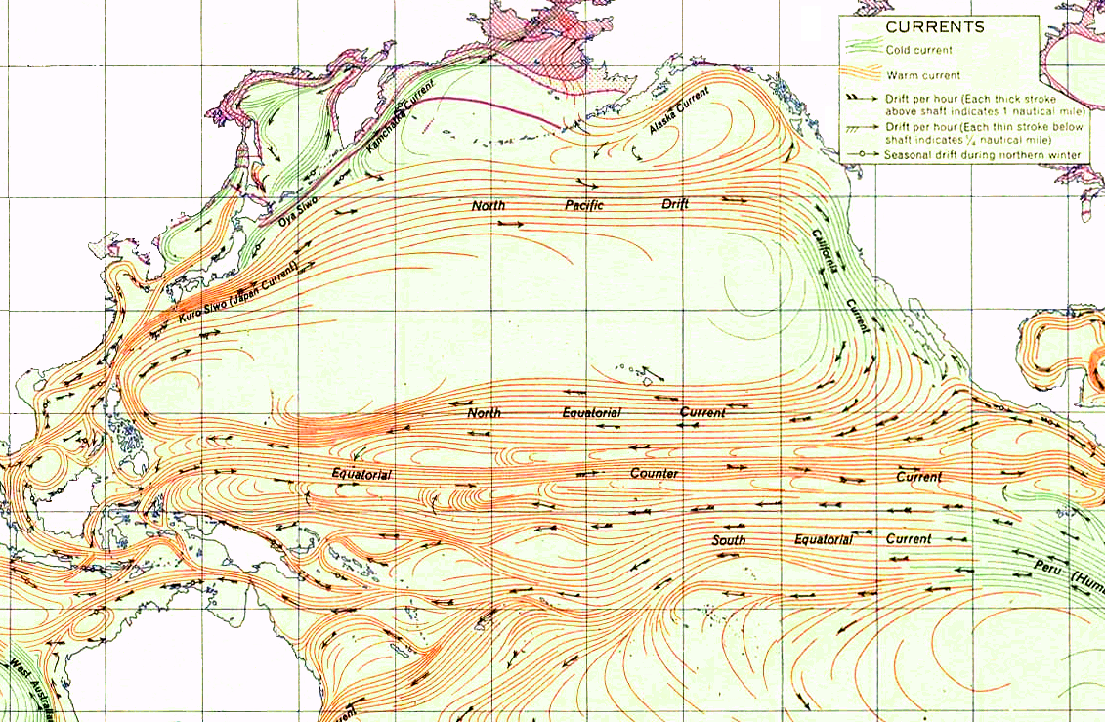
Las islas de basura del Pacífico
Dos aglomeraciones gigantes de plástico se encuentran en el Pacífico.
Cada una del Tamaño de Texas.
Dos millones de piezas cada 5 km 2
Eastern Pacific
Garbage Patch
Western Pacific
Garbage Patch

Slide 20
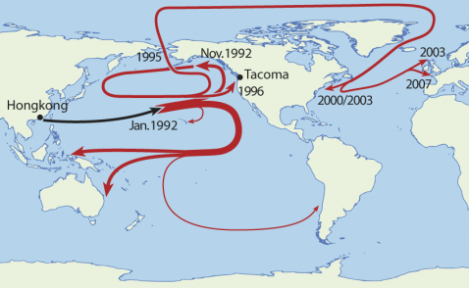
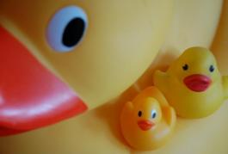
La historia del patito
29,000 patitos de plastic se lanzaron al Pacífico en 1992. Despues de 20 años se han visto casi en todos los océanos.

Slide 21
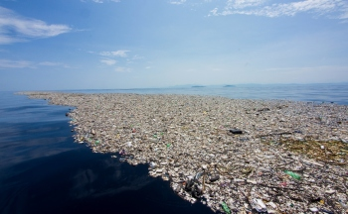
Cuanto Plástico hay en el océano?
100 millones de toneladas se estima flotan en los océanos. Esto es igual a
12 millones de elefantes
124 millones de vacas
2 500 millones de perros
22 000 millones de gatos
200 000 millones de tenis

Slide 22
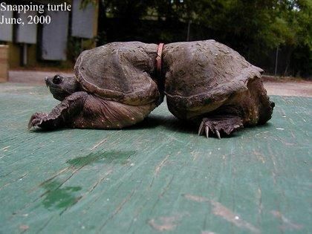
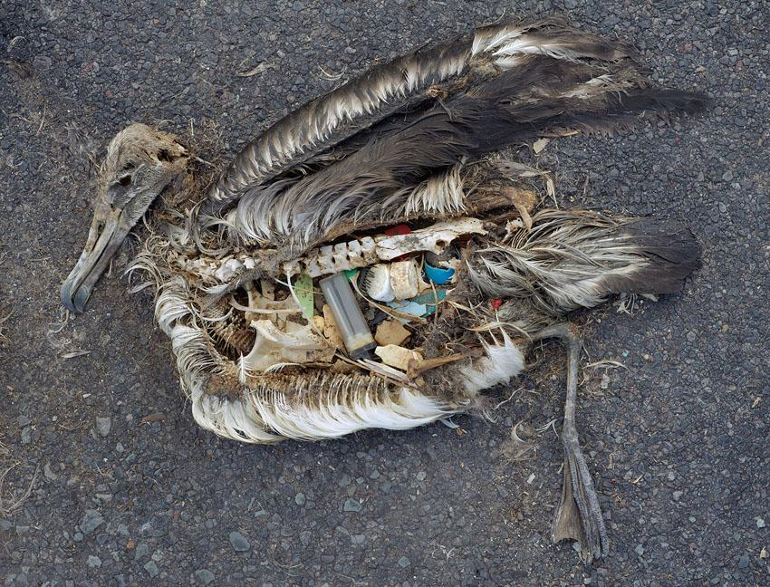
Problemas para la vida animal
Los animales pueden comer plástico por error
Más de 100,000 mamíferos marinos y un millón de pájaros marinos mueren cada año por comer o entranparse en plásticos.
44 por ciento de los pájaros marinos comen plástico

Slide 23
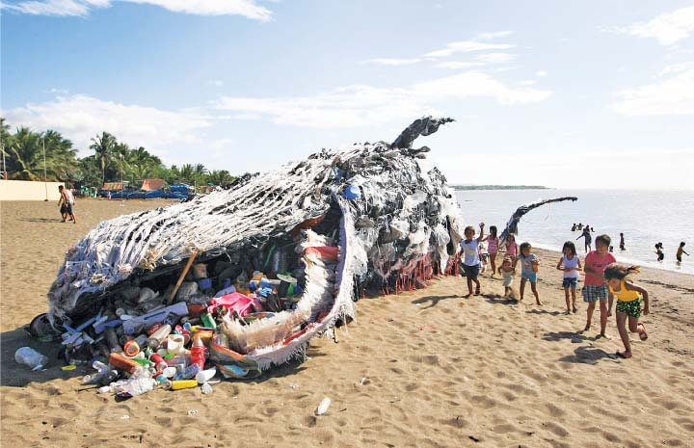
Problemas para la vida animal …
~ El plástico actúa como esponjas químicas que acumulas contaminantes como los PCB (biofenilos policlorinados) en cantidades 100,000 a 1,000,000 de veces la abundancia natural.
- Otros contaminantes incluyen: DDT, pesticidas organoclorados, hidrocarburos.
Cuando el plástico se degrada puede dispersar químicos.
Los animalespueden consumir los plásticos degradados .

Slide 24
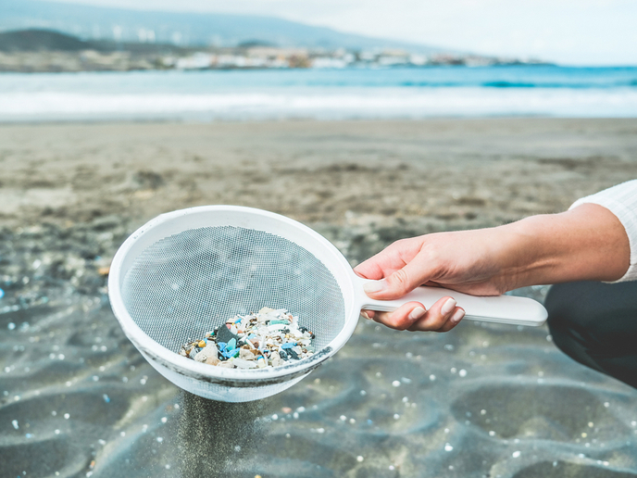
Como se degrada el plástico
-Fotodegradación- ruptira en pequeñas piezas cuando se expone al sol.
-biodegradación = Ruptura hasta los compuestos moleculares

Slide 25
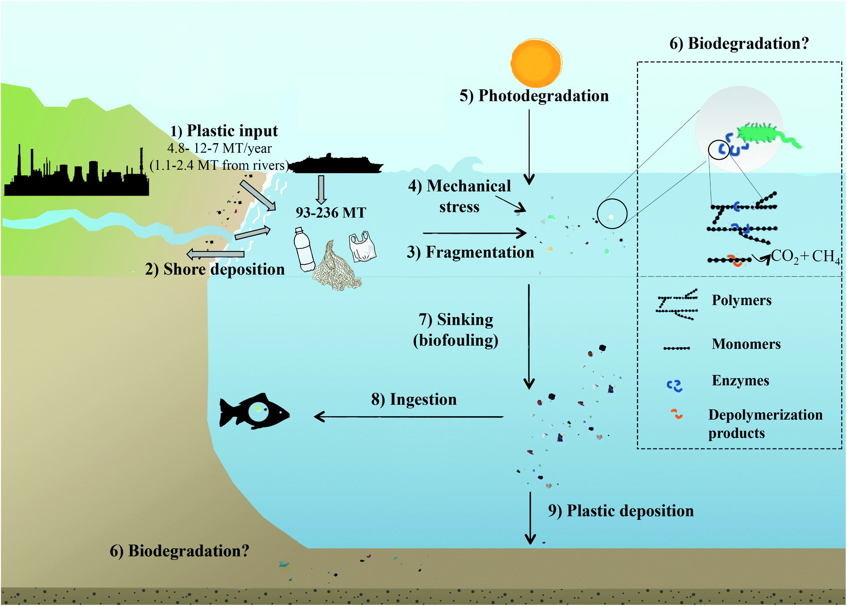
Problemas con la degradación
La mayoría de los plasticos se fotodegradan en cada vez más pequeñas piezas sin biodegradarse
Al degradarse emiten químicos al océano, que los animales pueden ingerir.
Los animales que ingieren plásticos o químicos pueden llevar a la biomagnificación

Slide 26
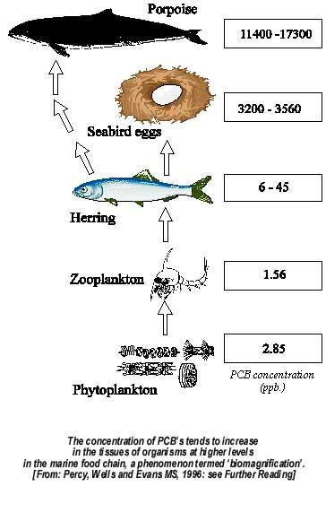
Bioacumulación y Biomagnificación
Bioacumulación
Concentración de químicos en tejidos de la biota, ingeridos en alimentos y el agua.
Biomagnificacion
Proceso por el cual se alcanzan altas concentraciones de químicos en elo stejidos de los animals conforme se alcanzan más altos niveles en la cadena alimenticia mediante las cadenas presa-depredator.

Slide 27
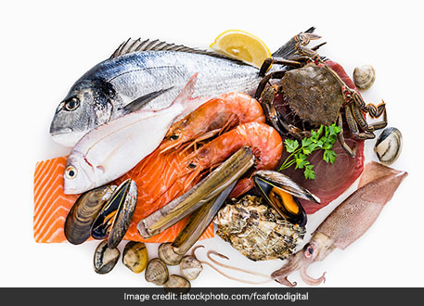
Como nos afecta?
Los químicos en la caden alimenticia nos pueden alcanzar a nosotros...
Un ejemplo es el Bisfenol A, que se utiliza para fabricar ciertos plásticos. Este afecta el sistema endócrino,lo que genera obesidad, disfunción de la tiroides y cancer.
En moluscos genera la sobre feminización, que crea deformaciones y mortalidad femenina.

Slide 28
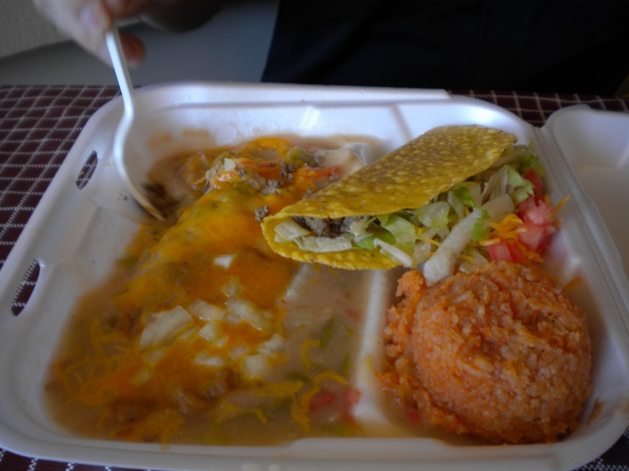
Plasticos de un solo uso
Afectan directamente la salud humana
Químicos agregados al plastic en su fabricación se absorben por el cuerpo humano, afectando Sistema endócrico y causando cancer.
Ej. Bisfenol A, DEHP, Estireno, Benzeno
Los plásticos en microondas:
No son seguros. Los rayos UV pueden causar la emission de químicos o descomposición de grasas que afectan la salud
Microwave, wash & reuse disposable plastics?
  Poliestireno
  Muy poroso por lo que puede abergar
  químicos o bacterias
  “Recordar que La dosis es el veneno”
Notes:
BPA recently banned from baby bottles & toddler cups in US. Found in polycarbonate bottles and the linings of food and beverage cans, it can leach into food and drinks. The U.S. Centers for Disease Control and Prevention reported that 93 percent of people had detectable levels of BPA in their urine.
Toxicology Letters, “Bisphenol A is released from polycarbonate drinking bottles and mimics the neurotoxic actions of estrogen in developing cerebellar neurons”: www.sciencedirect.com/science/article/pii/S0378427407010090
http://www.medicine.virginia.edu/clinical/departments/medicine/divisions/digestive-health/nutrition-support-team/nutrition-articles/LeisingArticle.pdf
http://www.ncbi.nlm.nih.gov/pmc/articles/PMC3791860/
Environmental Health Perspectives, “Most Plastic Products Release Estrogenic Chemicals: A Potential Health Problem That Can Be Solved”: www.ncbi.nlm.nih.gov/pmc/articles/PMC3222987
US National Library of Medicine, National Institutes of Health, “Leaching of styrene and other aromatic compounds in drinking water from PS bottles?”: http://www.ncbi.nlm.nih.gov/pubmed/17915704
US National Library of Medicine, National Institutes of Health, “Plastics and Environmental Health: The Road Ahead”: www.ncbi.nlm.nih.gov/pmc/articles/PMC3791860
FDA uses data provided by the American Chemistry Council.
Don’t let plastic wrap touch your food (per USDA)

Slide 29
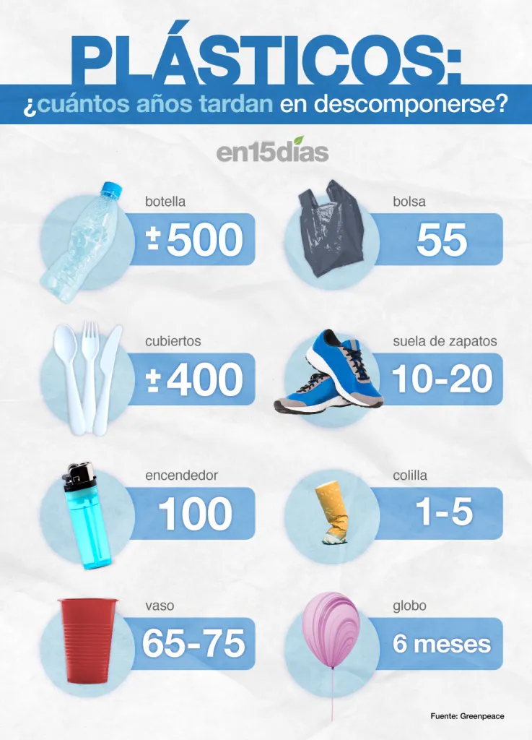
Persistencia en el ambiente en años

Slide 30
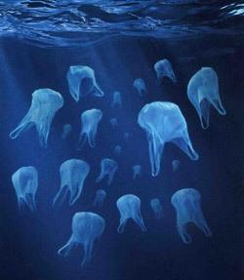
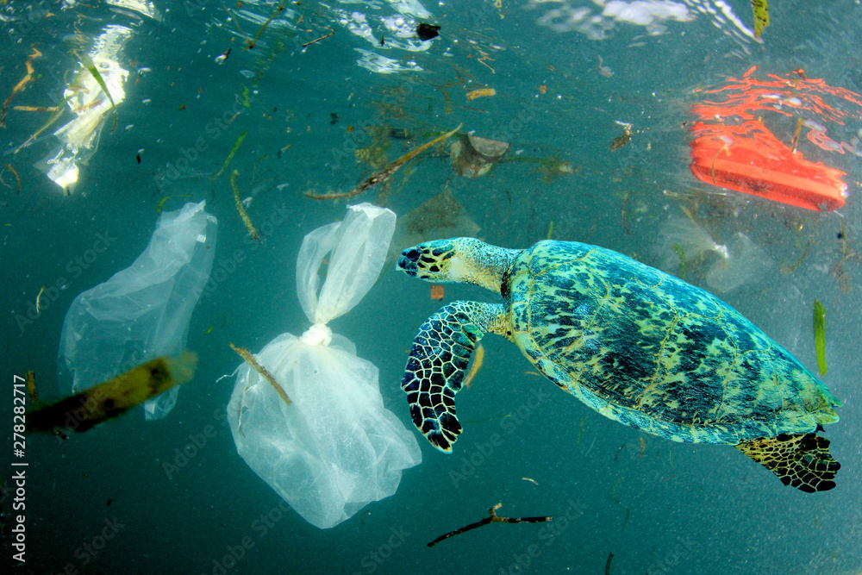
Una parte importante del problemaLas bolsas desechables de plástico y los plásticos de un solo uso
Notes:
http://surfriderhumboldt.wordpress.com/2011/11/22/new-research-reports-whales-find-no-convenience-from-plastic-bags/

Slide 31
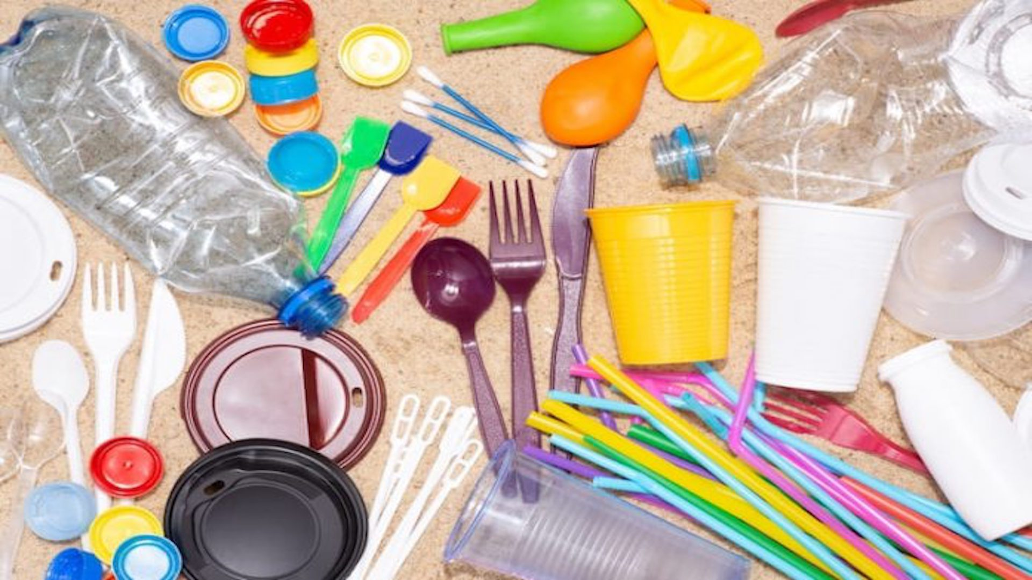
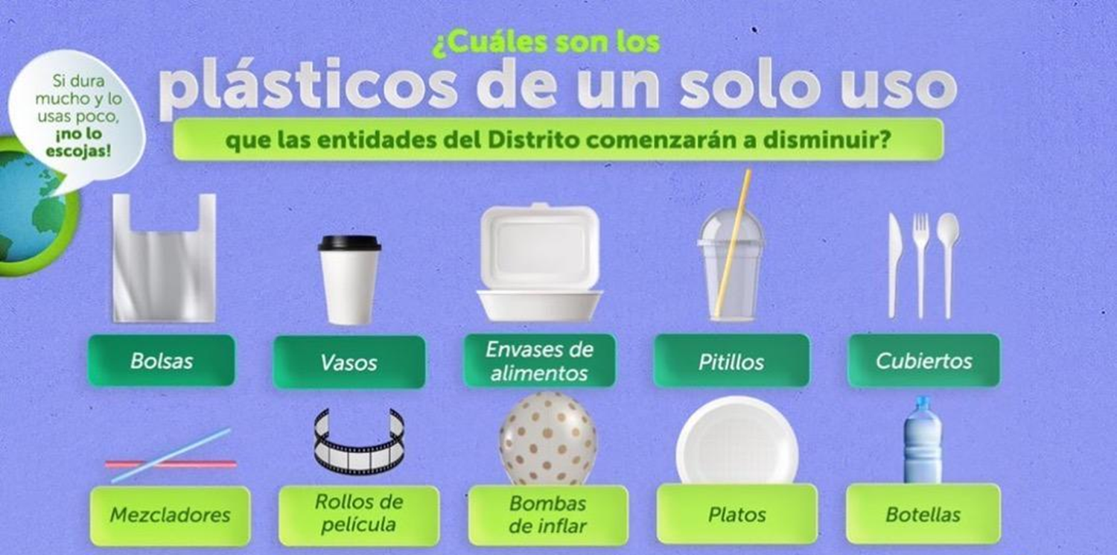

Slide 32
Soluciones
individual:
Rechazo del uso de bolsas plásticas, lleva tu bolsa
No usar agua en botellas
Limpiar las Playas
Usar productos sin empaque innecesario
Educar al entorno
A gran escala
Legislar, convencer obligar a los productores a modular el uso de plástico innecesario
Prohibir los plásticos de un solo uso

Slide 33
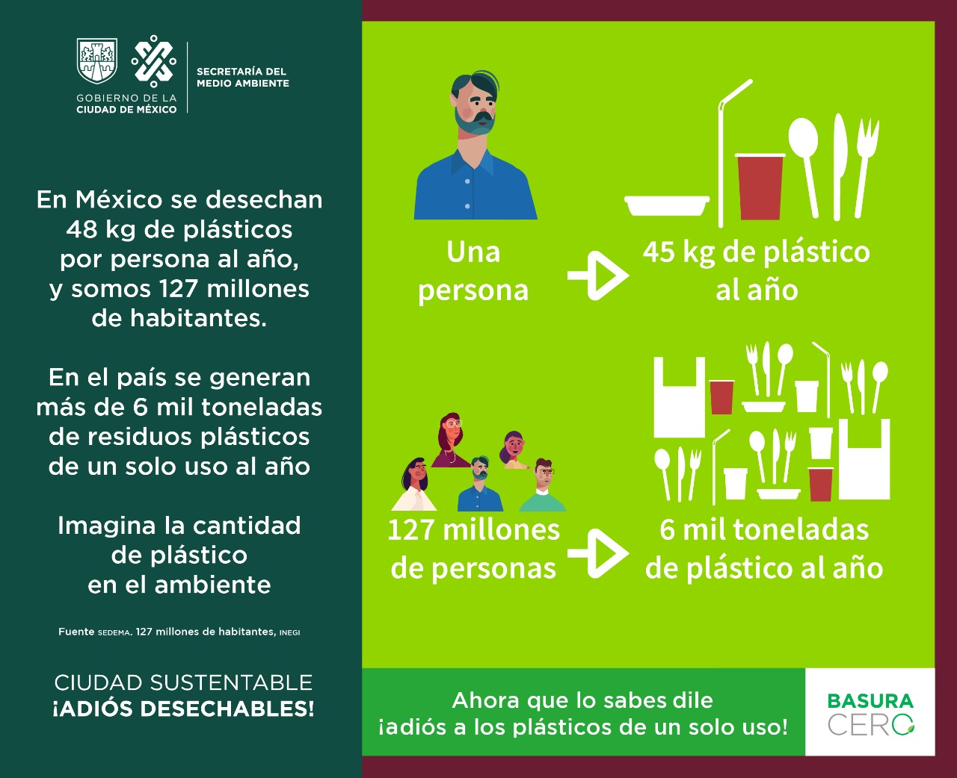
Prohibiciones en Mexico de bolsas de plástico de un solo uso

Slide 34
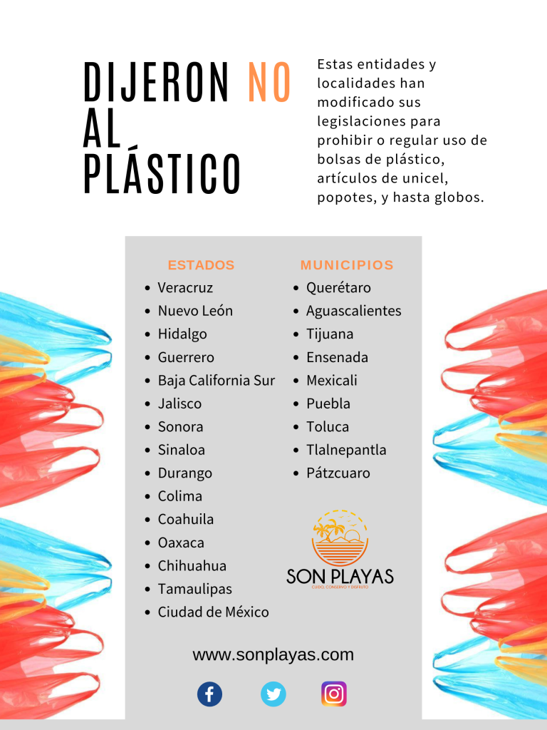
En Mexico

Slide 35
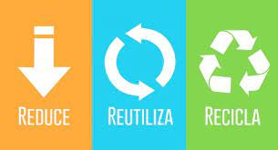
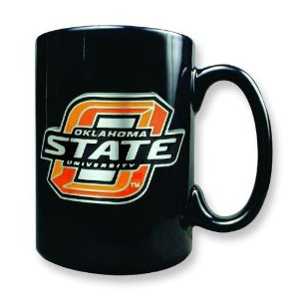
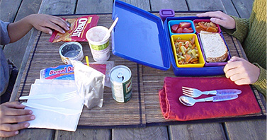
Que Podemos hacer
  Usar durables (vidrio, metal, cerámica)
Evitar empaques individuales
Elegir productos con empaque mínimo
Usar bolsas de empaque durables
Comprar productos reciclados
Notes:
Microbeads: http://www.npr.org/2014/05/21/313157701/why-those-tiny-microbeads-in-soap-may-pose-problem-for-great-lakes?sc=17&f=1001&utm_source=iosnewsapp&utm_medium=Email&utm_campaign=app )

Slide 36
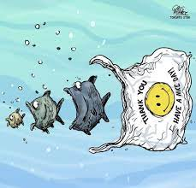
Preguntas?

